Slide 1



Cloud-native
Unit:
Container-Orchestrierung
(5) Kubernetes (Teil III: Weitere Workloads)

Slide 2


Urheberrechtshinweise
Diese Folien werden zum Zwecke einer praktikablen und pragmatischen Nutzbarkeit im Rahmen der CC0 1.0 Lizenz bereitgestellt.
Sie dürfen die Inhalte also kopieren, verändern, verbreiten, mit eigenen Inhalten mixen, auch zu kommerziellen Zwecken, und ohne um weitere Erlaubnis bitten zu müssen.
Eine Nennung des Autors ist nicht erforderlich (aber natürlich gern gesehen, wenn problemlos möglich).
Diese Folien sind insb. für die Lehre an Hochschulen konzipiert und machen daher vom §51 UrhG (Zitate) Gebrauch.
Die CC0 Lizenz überträgt sich nicht auf zitierte Quellen. Hier sind bei der Nutzung natürlich die Bedingungen der entsprechenden Quellen zu beachten.
Die Quellenangaben finden sich auf den entsprechenden Folien.

Slide 3
Kapitel 9
Container-Plattformen
9.1 Scheduling
Heterogenität von Workloads
Scheduling-Algorithmen
Scheduling-Architekturen
9.2 Orchestrierung
Definition von Betriebszuständen
Regelkreis: Desired vs Current State
9.3 Inside Kubernetes
Kubernetes-Architektur und Ressourcen
Workloadarten
Scheduling Constraints
Automatische Skalierung von Workloads
Exponierung von Services
Health Checking
Persistenz
Isolation von Workloads
9.4 Zusammenfassung

Slide 4
Inhaltsverzeichnis
Überblick über Units und Themen dieses Moduls
Unit 01
Cloud Computing
Unit 02
DevOps
Unit 03
Infrastructure as Code
Unit 10
Domain
Driven
Design
Unit 04
Standardisierte
Deployment Units
Unit 05
Container
Orchestrierung
Unit 06
FaaS
Unit 07
Microservice
Architekturen
Unit 08
Serverless
Architekturen
Unit 09
Monitorbare
Architekturen

Slide 5












Kubernetes
Überblick über die wichtigsten Kubernetes-Ressourcen
Ausführbare Jobs/Workloads
Persistenz
Isolieren von Anwendungen mittels Namespaces
Exponieren von Anwendungen und Diensten
Primär Intra-Cluster
Persistent
Volume Claim
Quotas und Limit Ranges
Deployments
(Cron-)Jobs
Services
Primär Extra-Cluster
Daemon Sets
Stateful Sets
Persistent
Volume
Role Based Access Model
Ingress

Slide 6

Jobs
Ausführbare Workloads
Jobs sind meist länger laufende Aufgaben (z.B. das Trainieren eines neuronalen Netzes), die einmalig ausgeführt werden.
Ein Job erzeugt hierzu ein oder mehrere Pods und trägt Sorge dafür, dass eine vorgegebene Anzahl von diesen erfolgreich terminiert. Es können mehrere Pods parallel ausgeführt werden.
Wird ein Job gelöscht, werden auch alle von ihm erzeugten Pods gelöscht.
# Ausbringen eines Jobs
# (z.B. zur Berechnung der ersten 2000 Nachkommastellen von PI)
kubectl apply –f xample-job.yaml
# Einsehen des Berechnungsergebnisses in den Logs
kubectl logs –l job-name=pi
# Löschen des Jobs
kubectl delete jobs/pi
apiVersion: batch/v1
kind: Job
metadata:
name: pi
spec:
template:
spec:
containers:
- name: pi
image: perl
command: ["perl", "-Mbignum=bpi", "-wle", "print bpi(100)"]
restartPolicy: Never # Container nie neu starten!
Manifest: xample-job.yaml
Quelle: https://kubernetes.io/docs/concepts/workloads/controllers/job/

Slide 7

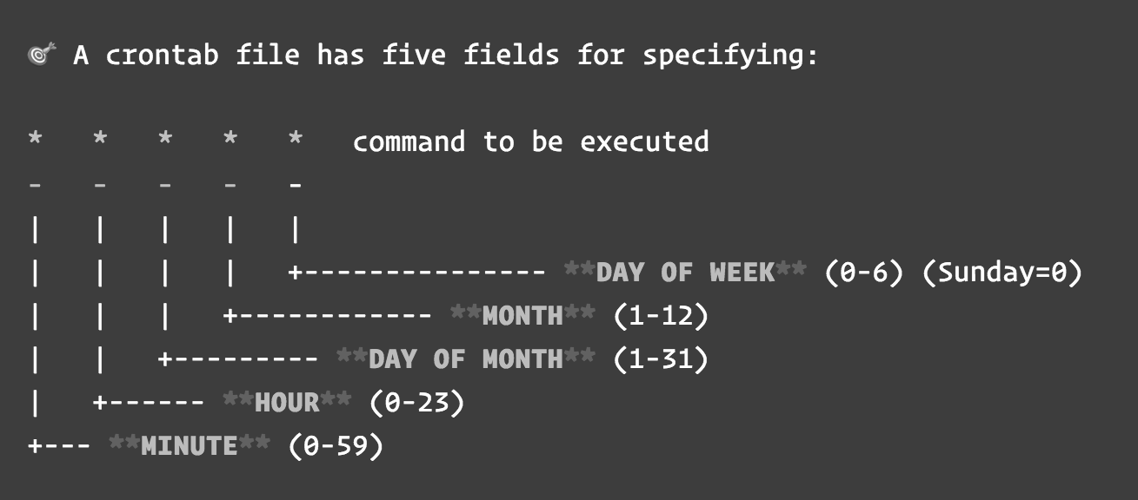
Cron-Jobs
Ausführbare Workloads
Cron-Jobs sind periodisch auszuführende Aufgaben (z.B. Erstellung einer Monatsabrechnung).
Die Periodizität von Jobs wird dabei nach dem gleichen Schema angegeben, dass auch von Linux/UNIX-Cron-Jobs bekannt ist (* * * * *).
Ein Cron-Job erzeugt dazu zu den so festgelegten Zeitpunkten Jobs, die wie beschrieben ausgeführt werden.
apiVersion: batch/v1
kind: CronJob
metadata:
name: hello
spec:
schedule: "*/5 * * * *"
jobTemplate:
spec:
template:
metadata: { labels: { cron: job }}
spec:
containers:
- name: hello
image: busybox
args:
- /bin/sh
- -c
- date; echo Hello from the Kubernetes cluster
restartPolicy: OnFailure
Manifest: xample-cron-job.yaml
Dieser Beispiel-CronJob gibt alle fünf Minuten die aktuelle Uhrzeit und eine Hallo-Nachricht aus.
Quelle: https://kubernetes.io/docs/concepts/workloads/controllers/cron-jobs/

Slide 8
Kubernetes
Überblick über die wichtigsten Kubernetes-Ressourcen
Ausführbare Jobs/Workloads
Persistenz
Isolieren von Anwendungen mittels Namespaces
Exponieren von Anwendungen und Diensten
Primär Intra-Cluster
Persistent
Volume Claim
Quotas und Limit Ranges
Deployments
(Cron-)Jobs
Services
Primär Extra-Cluster
Daemon Sets
Stateful Sets
Persistent
Volume
Role Based Access Model
Ingress

Slide 9

Daemon Sets
Ausführbare Workloads
Ein Daemon Set stellt sicher, dass auf allen (oder ausgewählten) Nodes der Kubernetes Infrastruktur eine Kopie eines Pods läuft.
Werden Nodes dem Cluster hinzugefügt, werden so auch Pods auf diesen automatisch ausgeführt. Werden Nodes entfernt, werden entsprechende Pods durch den Garbage Collector entfernt.
Typische Anwendungsfälle sind häufig zentrale Dienste des Clusters (Kubernetes Add-Ons) wie bspw.:
Clustered Storage Daemons pro Cluster Node
Log Collection Daemon pro Cluster Node
Node Monitoring Daemon pro Cluster Node
Ingress Controller pro Cluster Node
Quelle: https://kubernetes.io/docs/concepts/workloads/controllers/daemonset/

Slide 10


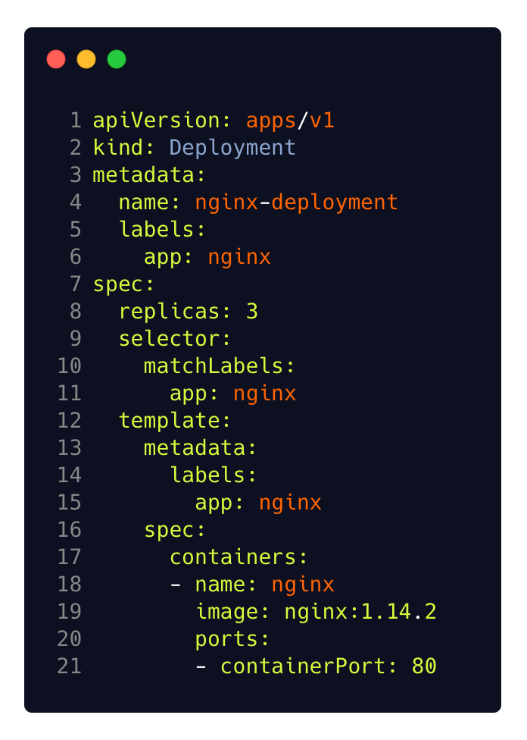
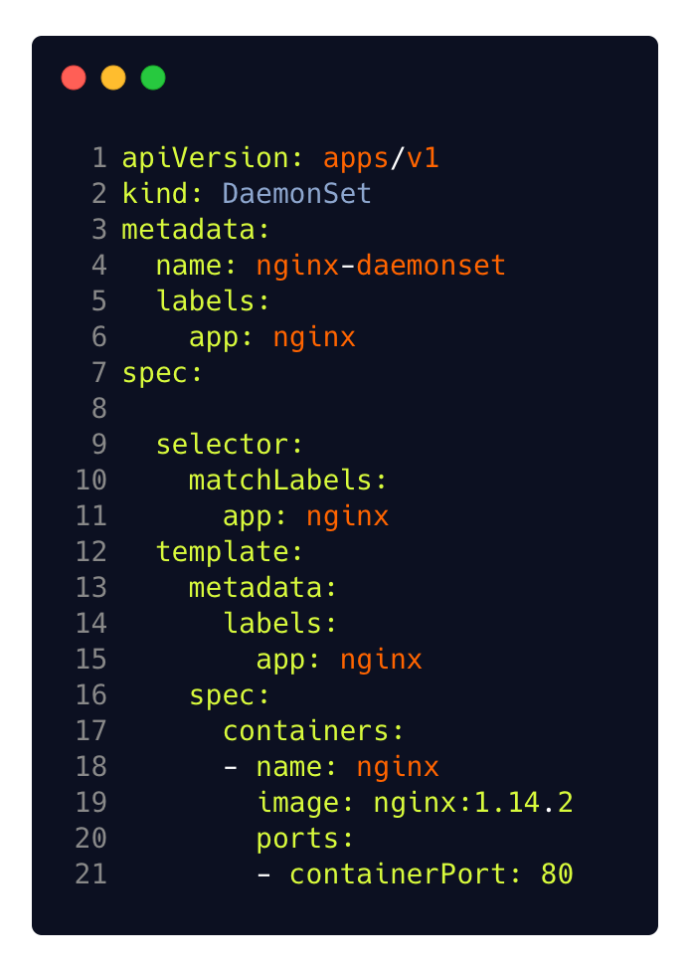
Daemon Sets
Deployment
DaemonSet
Deployments und Daemon-Sets sind auf den ersten Blick sehr ähnlich, aber …
Deployments adressieren eher Nutzer
DaemonSets adressieren eher Administratoren

Slide 11
Scheduling
Von Daemon Sets
NGINX
NGINX
NGINX
NGINX
NGINX
NGINX
> kubectl apply –f nginx-daemon.yaml

Slide 12
Kubernetes
Überblick über die wichtigsten Kubernetes-Ressourcen
Ausführbare Jobs/Workloads
Persistenz
Isolieren von Anwendungen mittels Namespaces
Exponieren von Anwendungen und Diensten
Primär Intra-Cluster
Persistent
Volume Claim
Quotas und Limit Ranges
Deployments
(Cron-)Jobs
Services
Primär Extra-Cluster
Daemon Sets
Stateful Sets
Persistent
Volume
Role Based Access Model
Ingress

Slide 13
Stateful Sets
Ausführbare Workloads
Stateful Sets dienen dem Ausbringen, Aktualisieren und Skalieren verteilter „Stateful Applications“.
Solche Applikationen sind häufig Datenbanken; z.B. etcd (ein verteilter konsistenter Key-Value Store).
Dabei wird die Reihenfolge der Pod-Erzeugung und Eindeutigkeit der erzeugten Pods garantiert (Sticky Identity).
Obwohl Pods aus derselben Spec generiert werden, haben diese eine persistente Identität, die auch Reschedulings (z.B. im Rahmen von Aktualisierungen) überdauert.
Eine Besonderheit besteht bei Volume Mounts.
Stateful Sets können mittels einem Volume Claim Template pro Pod einen jeweils eigenen Volume Claim mit derselben Ordinalnummer wie der Pod erzeugen. Auf diese Weise, können Volumes bei einem Update des Pods wieder einem Pod mit derselben Ordinalnummer zugewiesen werden.
Auf diese Weise können auch Stateful Applikationen wie bspw. Datenbanken aktualisiert und skaliert werden.
Anmerkung:
Stateful Sets sind nicht per se stateful. Einizig und allein der Controller ist so gestaltet, dass er auf den Betrieb von stateful Applikationen zugeschnitten ist.
Theoretisch ist es möglich
stateless Komponenten mit einem Stateful Set zu betreiben.
Quelle: https://kubernetes.io/docs/concepts/workloads/controllers/statefulset/

Slide 14

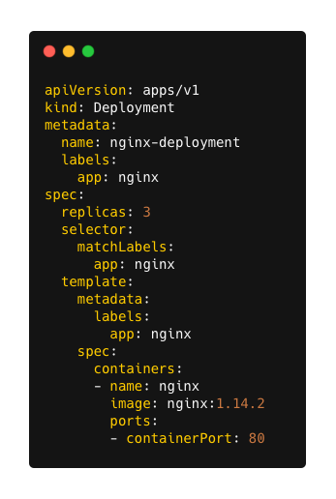
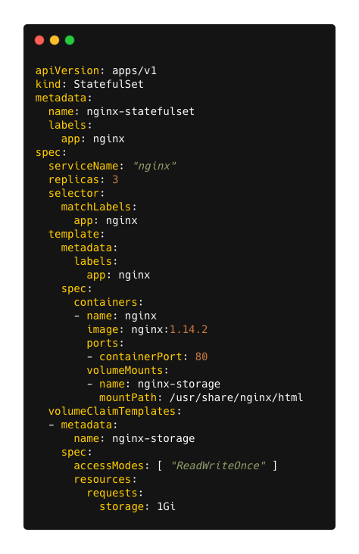



Stateful Sets
StatefulSets benötigen einige Angaben mehr als stateless Deployments.
Deployment
StatefulSet
Der serviceName ist erforderlich, um jedem Pod einen eindeutigen, geordneten Hostnamen <serviceName>-<nr> geben zu können. Dies ermöglicht es den Pods, sich gegenseitig zu erkennen. Es ermöglicht ferner Volumes eindeutig mounten zu können.
Diese Volumes können dann eindeutig Pods zugeordnet und gemounted werden.
Mit volumeClaimTemplates wird für jede Pod-Instanz ein eigenes Volume (persistenter Speicher) erstellt, die dieselber Ordinalnummer wie der Pod erhält.

Slide 15
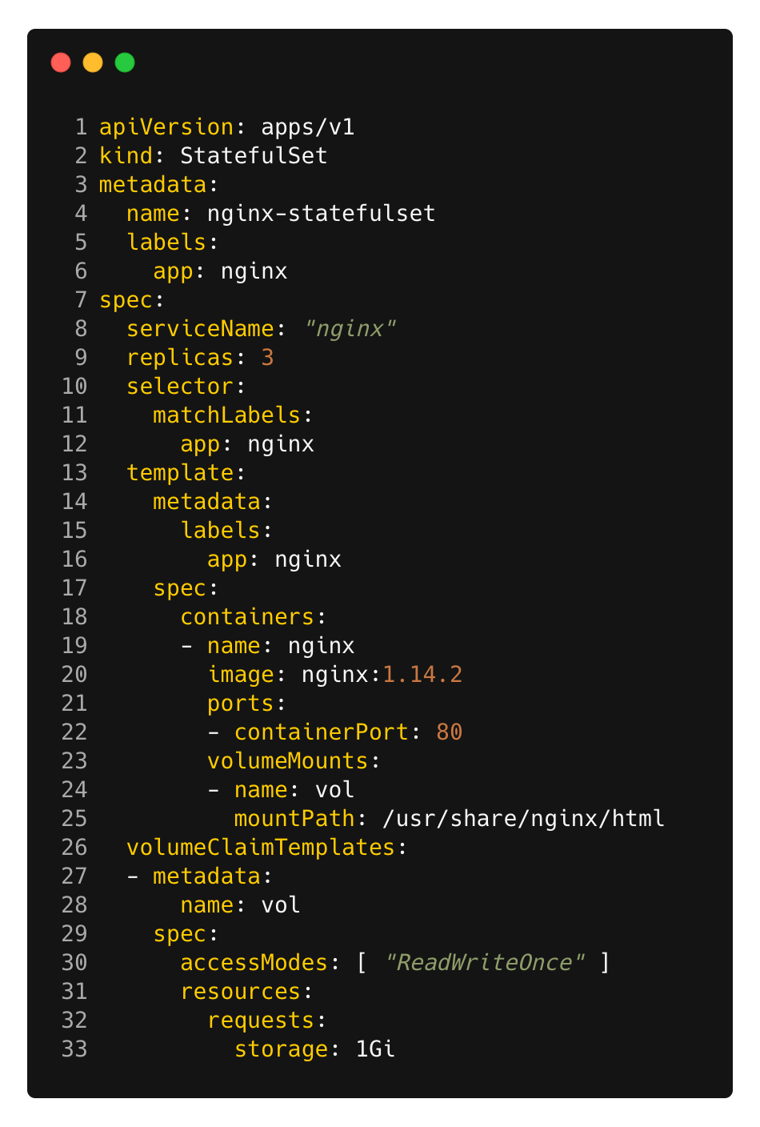
Scheduling
Von Stateful Sets
NGINX-0
NGINX-1
NGINX-2
vol-0
vol-1
vol-2
vol-3
vol-4
NGINX-3
NGINX-4
NGINX-3
> kubectl apply -f nginx-sts.yaml
> kubectl scale --replicas 5 –f nginx-sts.yaml
> kubectl scale --replicas 3 –f nginx-sts.yaml
> kubectl scale --replicas 4 –f nginx-sts.yaml

Slide 16

AUSBLICK
Überblick über die wichtigsten Kubernetes-Ressourcen
Ausführbare Jobs/Workloads
Exponieren von Anwendungen und Diensten
Persistenz
Isolieren von Anwendungen mittels Namespaces
Primär Intra-Cluster
Persistent
Volume Claim
Quotas und Limit Ranges
Deployments
(Cron-)Jobs
Services
Primär Extra-Cluster
Daemon Sets
Stateful Sets
Persistent
Volume
RBAC
Network
Policies
Ingress

Slide 17





Kontakt
Disclaimer
Nane Kratzke
+49 451 300-5549
nane.kratzke@th-luebeck.de
kratzke.mylab.th-luebeck.de

